Slide 1
탐색적 자료분석 실습 Ⅴ
사례분석 1: 체지방이 얼마나 있나?
사례분석 2: 남자육상 트랙 기록의
국가간 비교

Slide 2
체지방이 얼마나 있나?
연구목적 : 체밀도 Density를 비만관련 신체적 변수로
예측하는 회귀모형 구축
신체측정 변수 : 체밀도, 체지방비율, 나이, 체중, 키
등과 10개 변수 측정
자료 출처 : 미국 카네기멜론 대학교의 자료 도서관

Slide 3
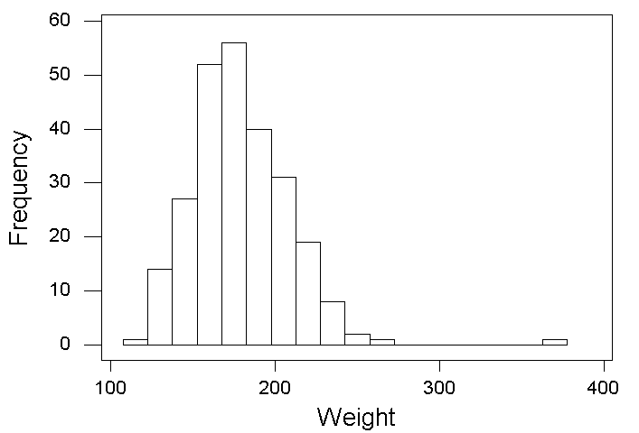
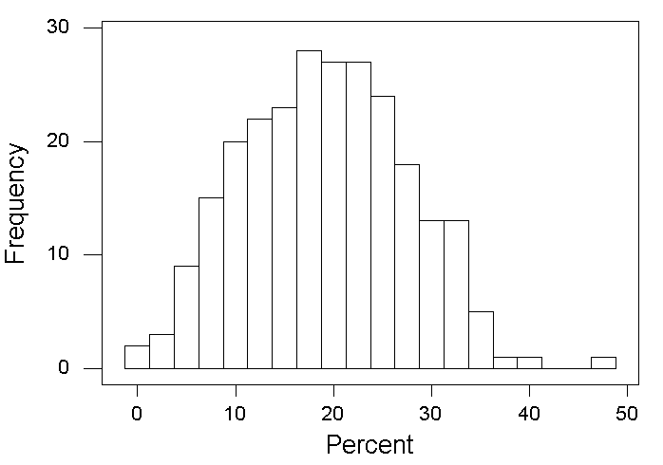
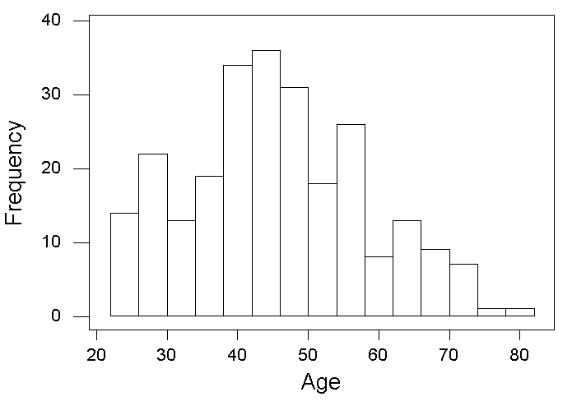
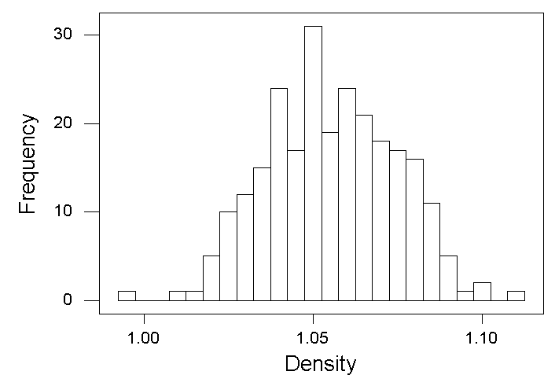
자료 탐색: Graph Histogram

Slide 4
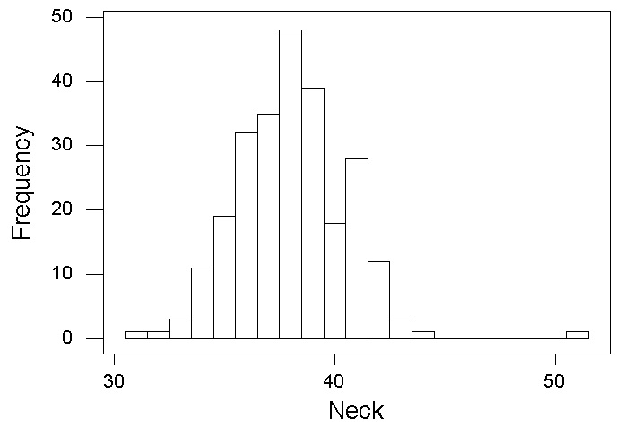
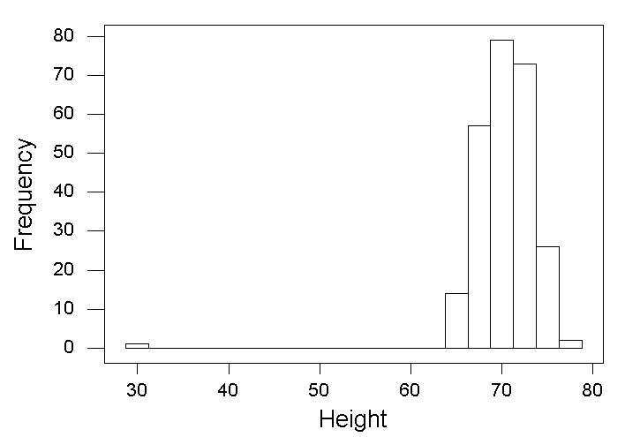
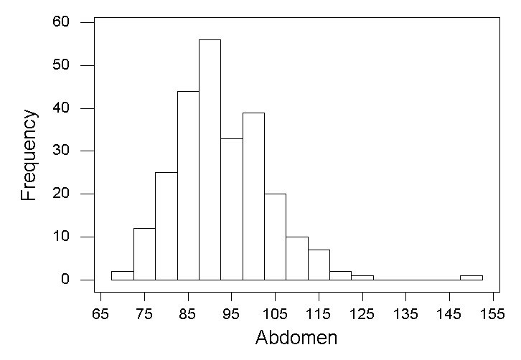
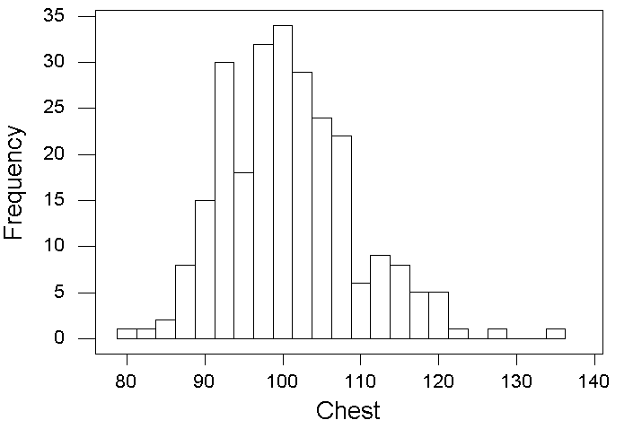
자료탐색: Graph Histogram

Slide 5
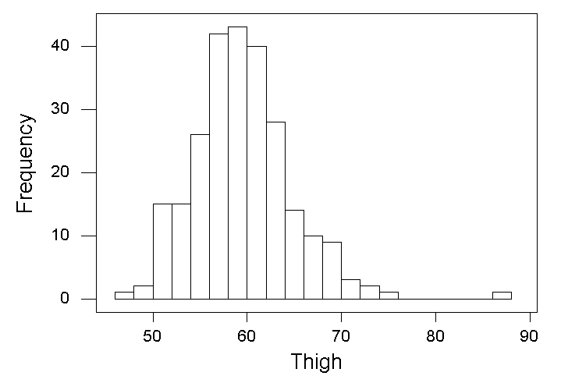
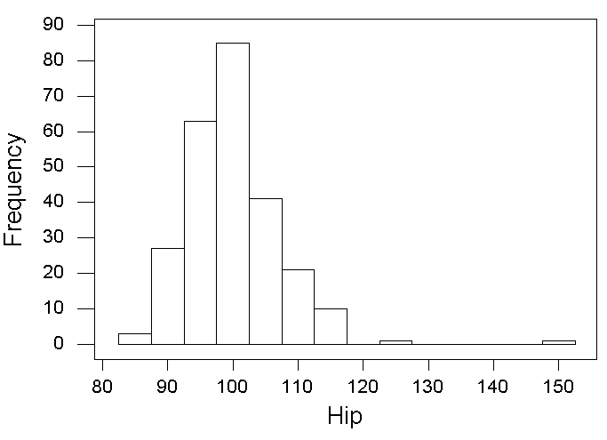
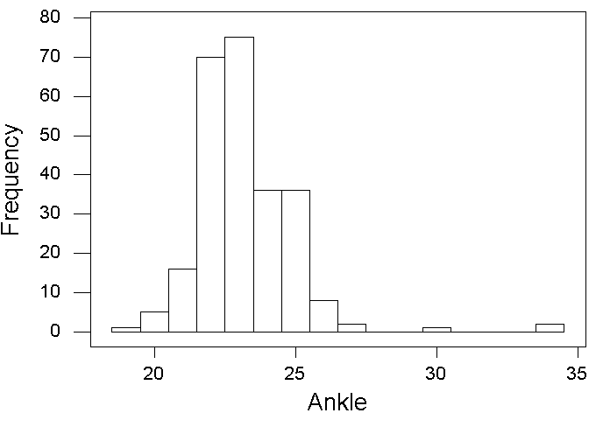
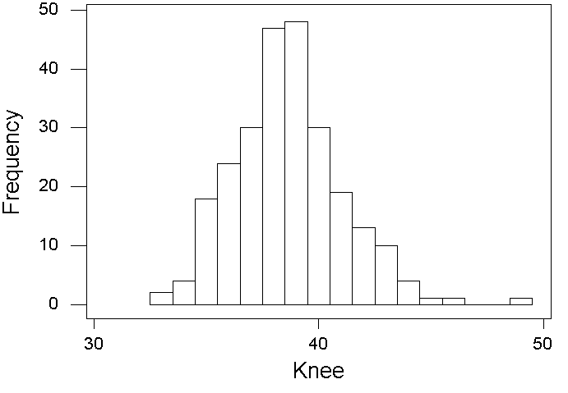
자료탐색: Graph Histogram

Slide 6
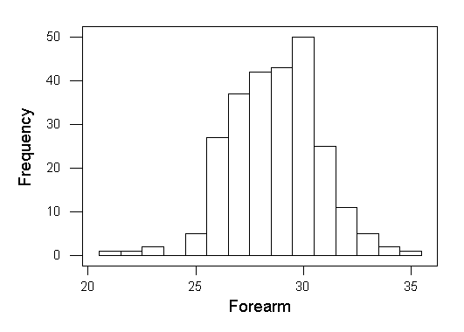
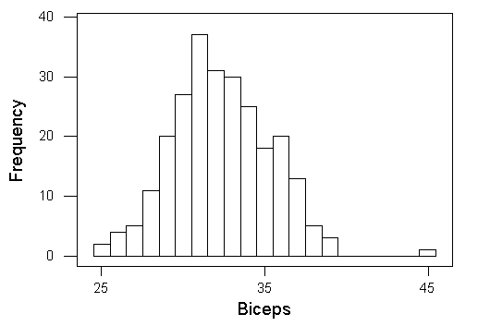
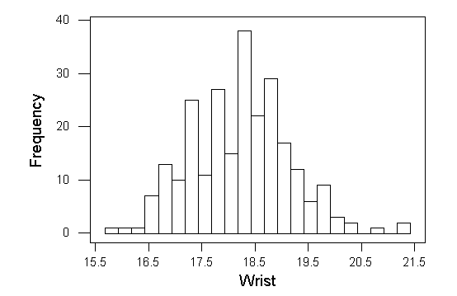
자료탐색: Graph Histogram

Slide 7
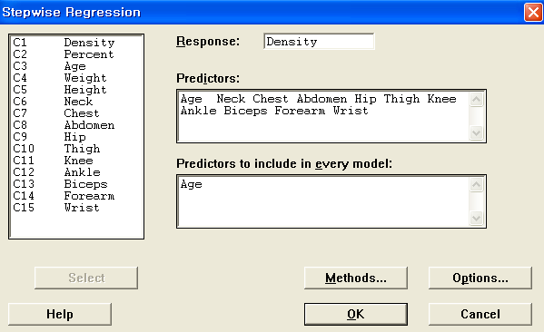
모형화:Stat Regression Stepwise…
Response: Density
Predictor: Age Neck Chest Abdomen Hip Thigh
Knee Ankle Biceps Forearm Wrist
Predictors to include in every model :Age

Slide 8
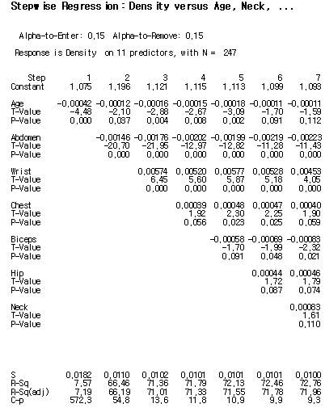

모형화: 결과
최적회귀모형
Density = 1.093 - 0.00015 Age
- 0.00218 Abdomen + 0.0045 Wrist
+ 0.00034 Chest - 0.00063 Biceps
+ 0.00072 Hip + 0.00094 Neck
- 0.00054 Thigh.
[sd(오차)=0.01, 결정계수 73.1%]

Slide 9
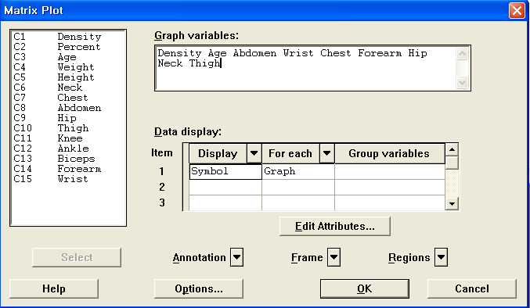
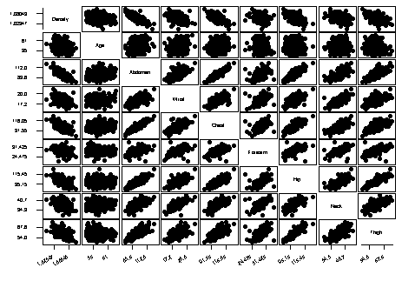
산점도 행렬:Graph Matrix Plot…
Graph Variables: Density Age Abdomen Wrist
Chest Forearm Hip Neck Thigh

Slide 10
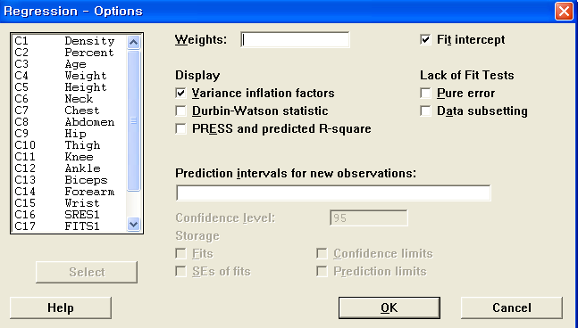
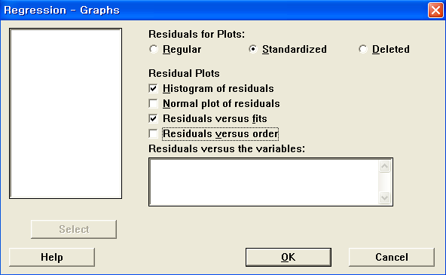
잔차검정:Stat Regression Regression
Response : Density
Predictors : Age Abdomen Wrist Chest Biceps
Hip Neck Thigh

Slide 11
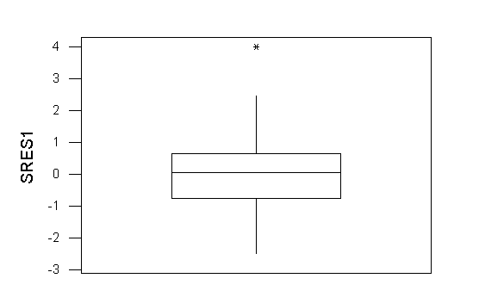
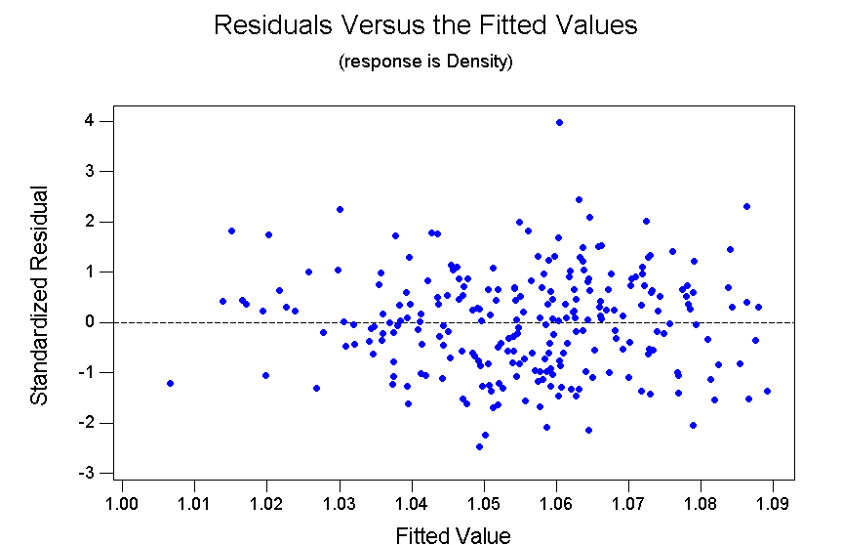
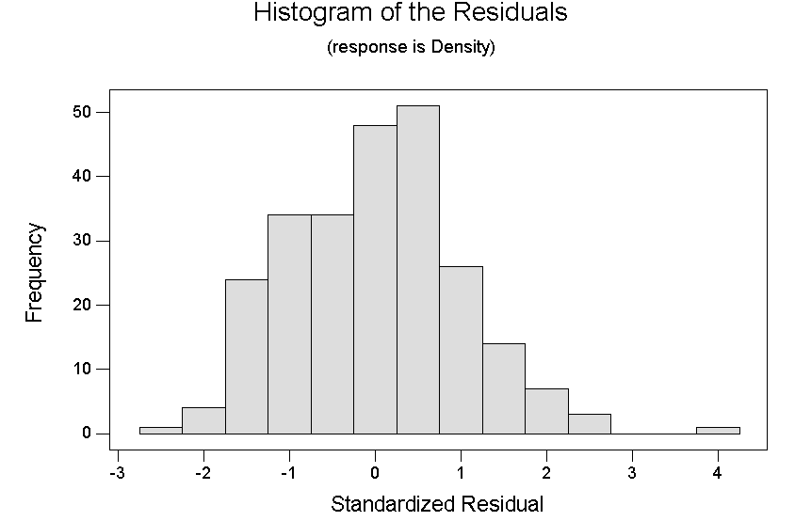
잔차검정:특이점 존재

Slide 12
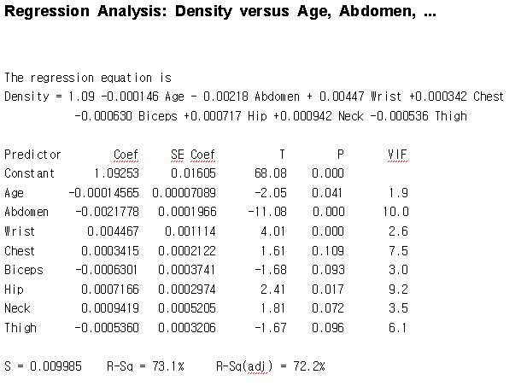
다중공선성
다중공선성 :설명변수간에
존재하는 상호 선형적 연관성
분산팽창계수(VIF)
대략 10을 기준
다중공선성의 유무를
말하기 어려움

Slide 13
남자육상 트랙 기록의 국가간 비교
연구목적:
1) 대체로 잘하는 정도를 수량화해서 볼 수 있을까?
2) 그 나라의 전반적 수준에 비추어 특히 어떤
종목에서 강한지를 볼 수 있을까?
측정변수: 55개 국가의 100m, 200m, 400m,
800m, 1500m, 5Km, 10Km, 마라톤 기록

Slide 14
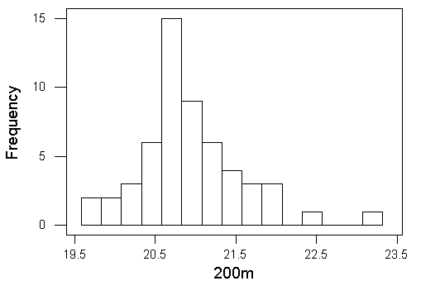
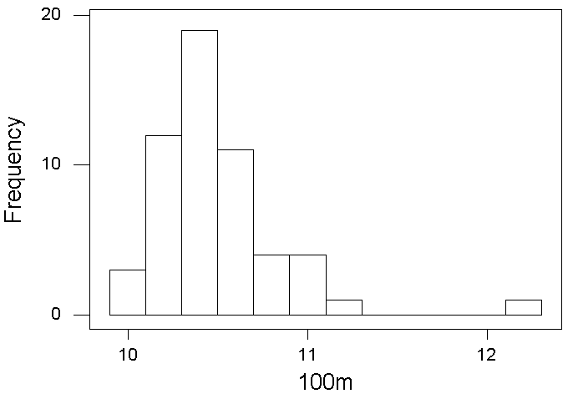
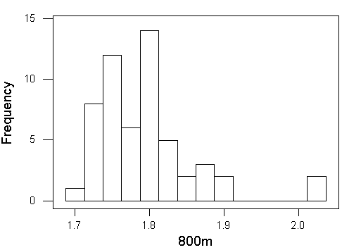
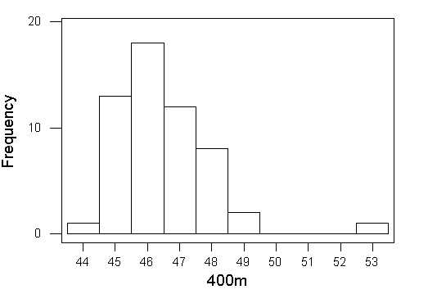
자료 탐색: Graph Histogram

Slide 15
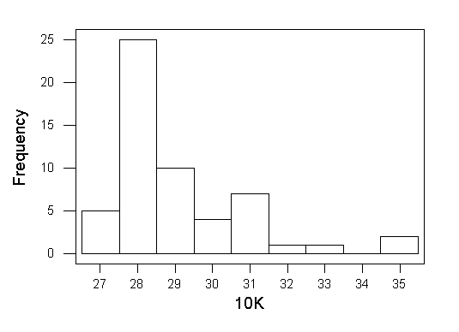
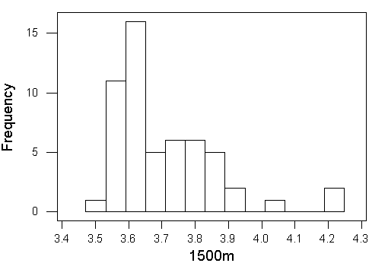
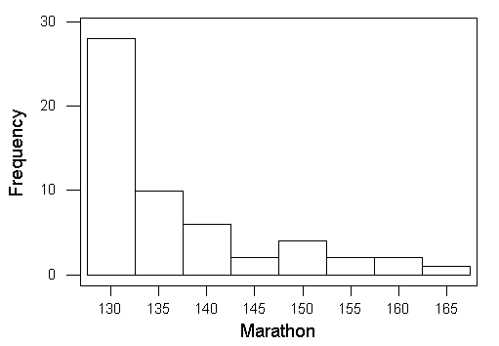
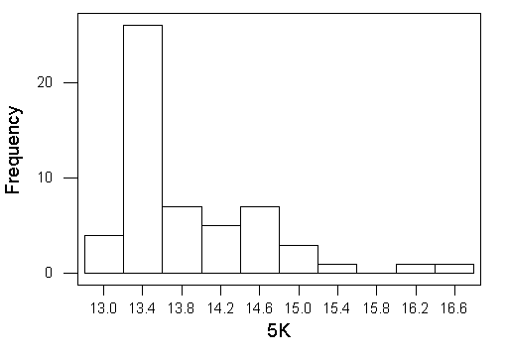
자료 탐색: Graph Histogram

Slide 16
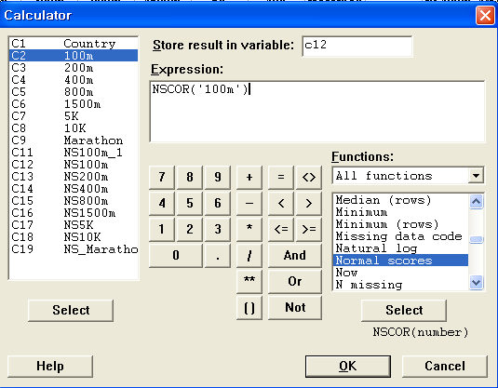
정규점수 변환:Calc Calculator
Store result in variable : c12
Expression : NSCOR(‘100m’)
반복해서 모든 변수를 정규 점수화

Slide 17
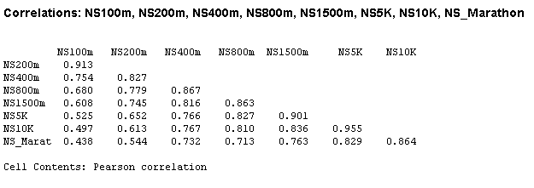
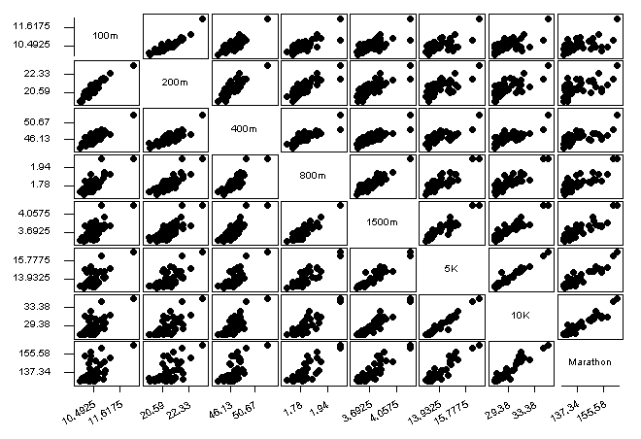
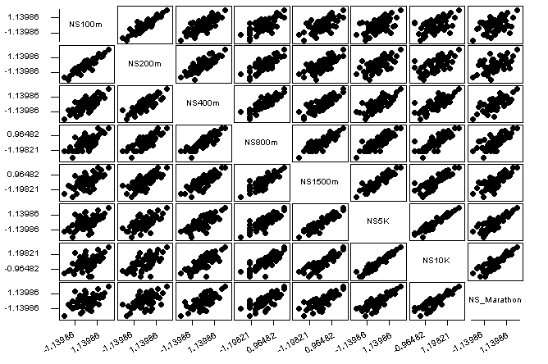
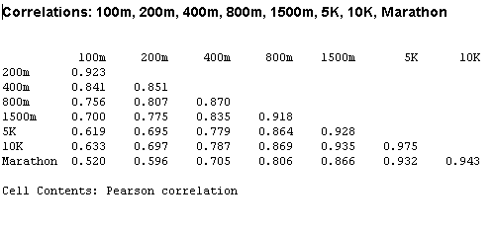
정규점수화 전후변화
변환전
변환후

Slide 18
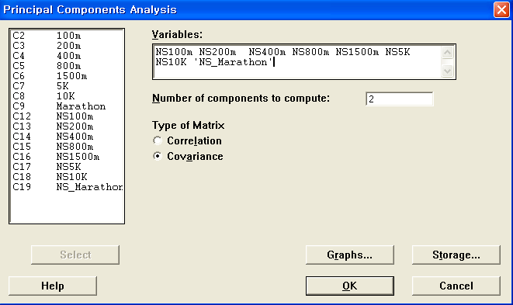
주성분분석:Stat Multivariate Principal Compo
주성분분석: 다차원적인 변수 축소, 서로 상관되어 있는
반응변수들 간의 복잡한 구조 분석하는 기법
Variables : NS100m NS200m….
Number of components
to compute: 2
Type of Matrix: Covariance

Slide 19
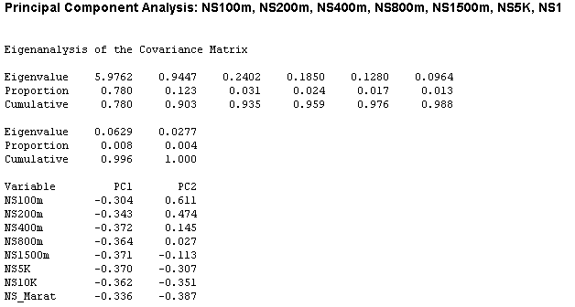
주성분분석: 결과
PC1= -0.304*100m기록-0.343*200m기록-0.372*400m기록-0.364*800m기록 –0.371*1500m기록–0.370*5Km기록-0.362*10Km기록-0.336*Marathon기록
육상트랙 기록의 전반적 우수성
PC2= 0.611*100m기록+0.474*200m기록+0.145*400m기록+0.027*800m기록 - 0.113*1500m기록–0.307*5Km기록-0.351*10Km기록 -0.387*Marathon기록
단거리 대비 장거리의 우수성

Slide 20
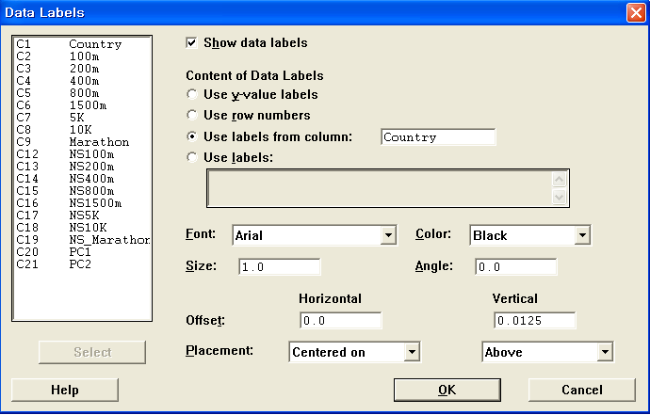
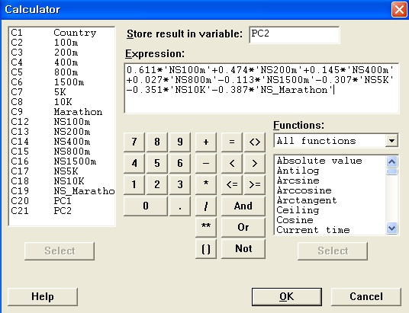
주성분 점수 산점도
Calc Calculator : PC1,PC2를 계산
Graph Plot : 주성분 점수 산점도를 그림
Annotation- Data label : 라벨표시

Slide 21
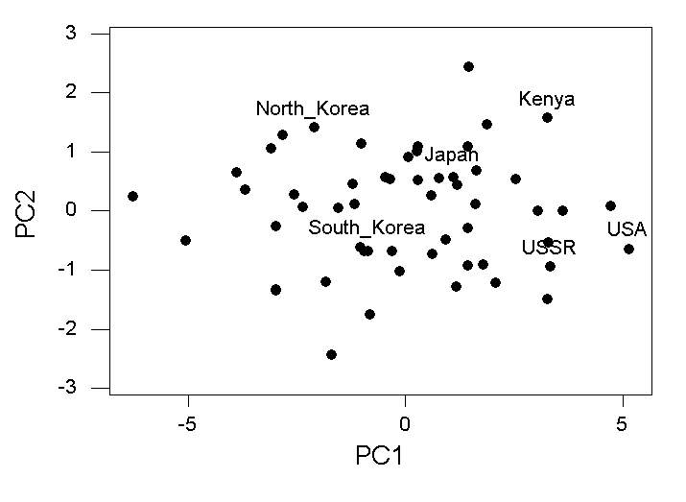
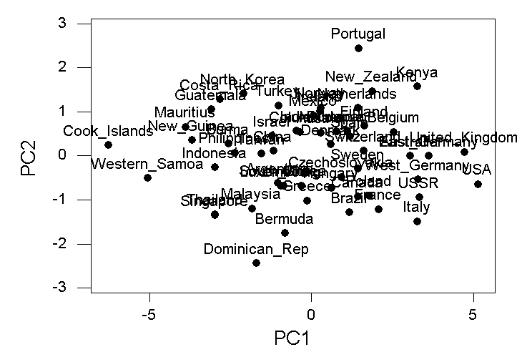
주성분 점수 산점도
미국은 모든 트랙 종목에서 전반적으로 가장 우수함
그 다음 그룹은 케냐와 소련
케냐는 상대적으로 장거리가 우수함
소련은 단거리가 약간 우수함

Slide 22
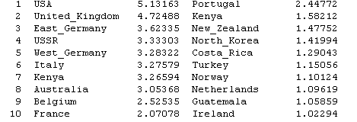
주성분 좌표값의 순서에 따른 국가순위화
제 1주성분(전반적 트랙 우수성)
1: 미국 2: 영국 3: 동독….
제 2주성분(단거리 대비 장거리의 우수성)
1: 포르투갈 2:케냐 3: 뉴질랜드 ….

